Slide 1
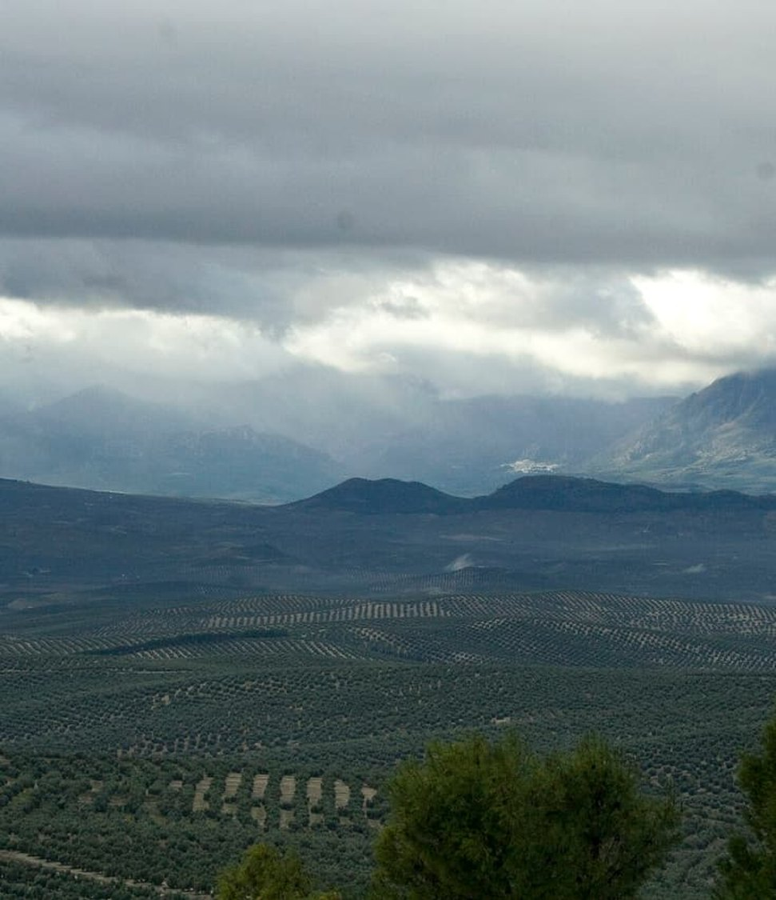


GREEN SOLUTIONS GROUP
REINO DE ESPAÑA
Madrid · 2026
Olivar, hortícola bajo plástico y cítricos con el mayor regadío de Europa.
Lo que cambia la hidrorretención donde el método de riego ya no deja margen.
ECOSORB® · ECOFERT® · NAPEMA® · PAULOWNIA
Septiembre de 2026 · Documento confidencial · Para uso exclusivo del destinatario

Slide 2
EL MERCADO EN RESUMEN
La huerta de Europa, sobre un recurso que se agota
≈ 23,7 M ha
≈ 3,9 M ha
≈ 45 %
≈ 60 %
de superficie agrícola utilizada
de regadío, el parque más extenso de la Unión Europea
del aceite de oliva del mundo sale de España
del valor de la producción vegetal procede del regadío
El regadío ocupa alrededor del 16 % de la superficie cultivada y genera cerca del 60 % del valor de la producción vegetal: la agricultura española que exporta es, casi en su totalidad, agricultura de riego. Esa concentración de valor sobre una fracción de la superficie es exactamente lo que vuelve crítico cada metro cúbico.
Green Solutions · Estudio de mercado España
1

Slide 3
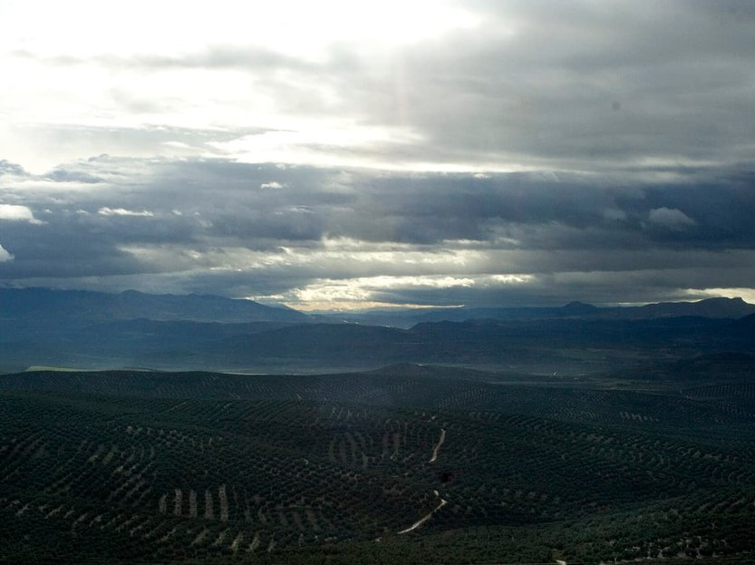
LA RESTRICCIÓN
El método de riego ya está optimizado; el suelo no
España riega por goteo más de la mitad de su superficie regada, la proporción más alta de Europa: la vía de la eficiencia en la aplicación está prácticamente agotada.
La agricultura concentra en torno al 80 % de la extracción de agua: cualquier tensión sobre el recurso se traduce primero en recortes de dotación.
El gradiente de lluvia es extremo: más de 1 500 mm al año en la cornisa cantábrica, por debajo de 250 mm en el sureste peninsular.
Entre 2022 y 2024, embalses de las cuencas del Guadalquivir y del interior de Cataluña operaron temporadas enteras por debajo de una cuarta parte de su capacidad, con dotaciones de riego recortadas o suspendidas.
La respuesta pública —desalación, regeneración, modernización de regadíos, trasvases— actúa sobre la oferta. La hidrorretención actúa sobre la demanda, dentro de la parcela.
Olivar en la campiña andaluza
Green Solutions · Estudio de mercado España
2

Slide 4
SEQUÍA Y ESTRÉS HÍDRICO
La presión aumenta, pero el riesgo sigue siendo local
Dos indicadores, no un atajo
A escala mundial, el número y la duración de las sequías han aumentado un 29 % desde 2000 frente a las dos décadas anteriores.
El estrés hídrico mide otra cosa: las extracciones respecto a los recursos renovables disponibles tras las necesidades ambientales. Esta señal mundial no es una previsión nacional; debe leerse con la lluvia, los acuíferos, las estaciones y los usos locales.
Green Solutions · Estudio de mercado España
3

Slide 5
ADÓNDE VA EL AGUA
El regadío concentra cuatro quintas partes de la extracción
Lo que implica
Bajar un 10 % el consumo agrícola libera más volumen que suprimir por completo el uso industrial del país.
Por eso el esfuerzo se concentra en la parcela, y no en los demás usos.
Green Solutions · Estudio de mercado España
4

Slide 6
ECONOMÍA Y SEGURIDAD ALIMENTARIA
Un sector exportador que sostiene el medio rural
≈ 70 000 M€
N.º 1
≈ 0,75 M
≈ 2,5 %
de exportaciones agroalimentarias en 2023
exportador mundial de aceite de oliva y de cítricos frescos
de personas ocupadas en la agricultura
del PIB procede de la agricultura, la ganadería y la pesca
La sequía de 2022–2024 redujo a la mitad la cosecha de aceite en dos campañas seguidas y obligó a recortar las dotaciones de riego en cuencas como la del Guadalquivir y la del Segura. Los fondos europeos financian la modernización de regadíos, pero el agua disponible por hectárea sigue bajando.
Green Solutions · Estudio de mercado España
5

Slide 7
LOS CULTIVOS
Cinco producciones concentran el volumen
Lectura
* Cereal y aceituna son los dos rubros que más oscilan de una campaña a otra, porque dependen de la lluvia: la cosecha de aceituna de 2022/23 cayó a menos de la mitad de una campaña normal.
Hortalizas y cítricos se riegan en su práctica totalidad y se destinan a la exportación. Ahí el ahorro de agua se convierte directamente en margen.
Green Solutions · Estudio de mercado España
6

Slide 8
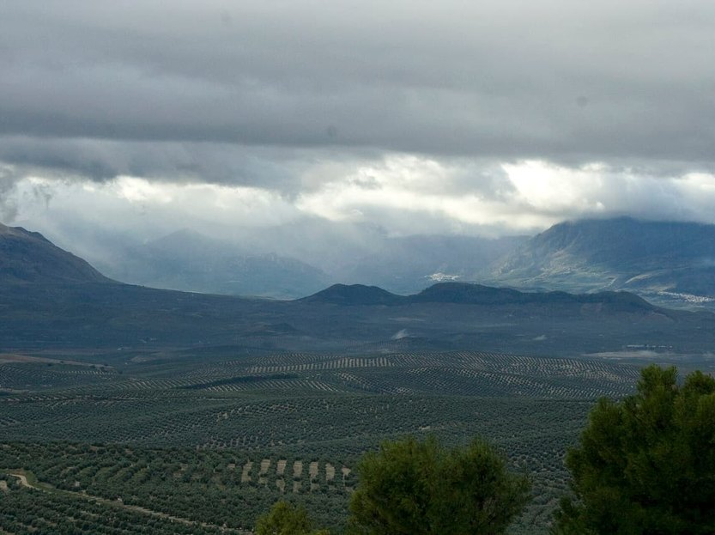
PRIMER SECTOR
Olivar andaluz: la sequía se nota en la almazara
Andalucía reúne la mayor parte del olivar español; Jaén y Córdoba son el corazón del aceite de oliva.
La mayor parte del olivar tradicional es de secano: sin lluvia en primavera, la floración y el cuajado fallan.
Las campañas 2022/23 y 2023/24 dejaron cosechas muy por debajo de la media y precios récord.
El olivar intensivo y superintensivo depende del goteo, con dotaciones que se recortan en sequía.
EVERGREEN® en la plantación o en la línea de goteo mantiene el agua en la zona radicular entre riegos.
Green Solutions · Estudio de mercado España
7

Slide 9
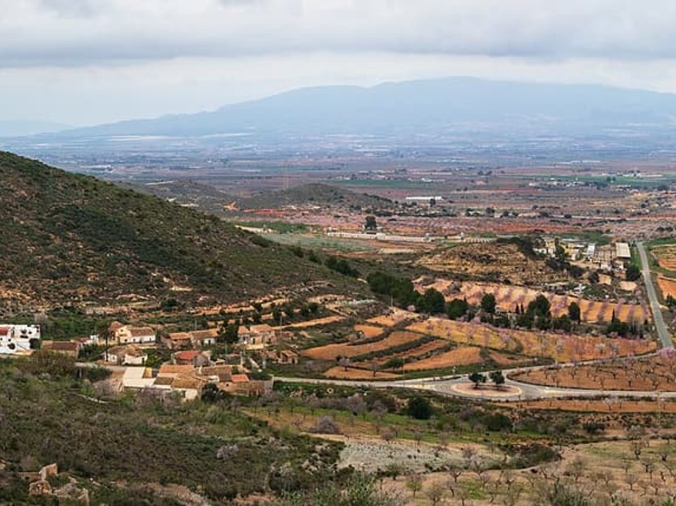
SEGUNDO SECTOR
Hortalizas de Almería y Murcia: cada metro cúbico cuenta
El Campo de Dalías y el Campo de Cartagena abastecen a Europa de tomate, pimiento, pepino y lechuga casi todo el año.
Los acuíferos están sobreexplotados y el trasvase Tajo-Segura se reduce: crece el uso de agua desalada y regenerada.
El agua desalada es más cara: ahorrar agua por hectárea mejora directamente la cuenta del agricultor.
La crisis del Mar Menor ha traído normas estrictas sobre fertilizantes y lixiviados en su entorno.
NAPEMA® controla plagas sin residuos, en cultivos donde la lucha biológica ya es la norma.
Green Solutions · Estudio de mercado España
8

Slide 10
Potencial de rendimiento
Aumento de rendimiento esperado por cultivo
Leer con prudencia
Rangos que usa nuestra calculadora de dosis, para un cultivo manejado con normalidad y EVERGREEN® aplicado en la plantación.
El resultado real depende del suelo, el clima y el manejo. En cereales no se anuncia ningún aumento sin ensayo de campo.
Green Solutions · Estudio de mercado España
9

Slide 11
NUESTRA RESPUESTA
Dos tecnologías para dos restricciones distintas
EVERGREEN® — retener el agua
ECOFERT® — nutrir sin agotar el suelo
Hidrorretenedor a base de potasio, incorporado en la zona radicular a la plantación o en la reposición de plantas.
Capta el agua de lluvia o de riego y la devuelve a la planta de forma gradual, suprimiendo el estrés hídrico en las etapas críticas.
Capacidad de absorción del orden de 300 veces su peso; efecto útil de 3 a 4 años en el suelo.
Se degrada entre 20 y 25 % al año, sin acumulación ni riesgo de sobredosis.
Fertilizante en microdosis de aminoácidos, nitrógeno, fósforo y potasio, obtenido de recursos renovables.
No quelante: no empobrece el complejo arcillo-húmico y no incrementa la salinidad ni el contenido de nitratos.
Certificado por SOHISCERT, entidad andaluza, y conforme a la normativa europea de producción ecológica.
De 1 a 4 frascos de 140 ml por hectárea, compatible con los equipos de fertirriego ya instalados.
Los dos productos se venden por separado, pero fueron concebidos para reforzarse: el hidrorretenedor prolonga la disponibilidad del agua y el fertilizante valoriza esa agua disponible sin degradar el suelo. En zona vulnerable a nitratos, el carácter no quelante y la microdosis del segundo importan tanto como el ahorro de agua del primero.
Green Solutions · Estudio de mercado España
10

Slide 12
El resto de la gama
Proteger los cultivos, sujetar los suelos
NAPEMA® — proteger sin residuos
Paulownia ALTIFOLIA® — árbol de clima cálido
Controla enfermedades, parásitos, hongos y plagas, sin moléculas de síntesis.
Pulverización foliar y radicular, con efecto preventivo y curativo.
Ningún residuo en el suelo, la planta ni el aire: polinizadores y auxiliares a salvo.
Formulado a medida para un problema concreto: cochinilla, HLB de los cítricos, nematodos.
De 13 a 15 m en seis a ocho años, con un tronco de gran diámetro.
Con 100 g de EVERGREEN® por planta, el riego necesario disminuye un 50 %.
Resiste de −25 °C a +45 °C; su madera solo se inflama a partir de 426 °C.
Cortavientos, protección del suelo contra la erosión, de 400 a 700 kg de miel por hectárea.
Plantas entregadas en maceta (25 a 30 cm), certificadas libres de enfermedades y repuestas en garantía en caso de pérdida. Primera corta al final del sexto año, con la madera valorada en torno a 400-450 € el m³.
Green Solutions · Estudio de mercado España
11

Slide 13
ÓRDENES DE MAGNITUD
Ahorro de agua esperado según el método de riego
Leer con prudencia
Estos rangos son indicativos y se apoyan en las ganancias documentadas de nuestros hidrorretenedores.
El resultado real depende del suelo, del clima y del cultivo. Estas cifras dan un orden de magnitud: en ningún caso constituyen un valor garantizado, contractual ni absoluto.
Green Solutions · Estudio de mercado España
12

Slide 14
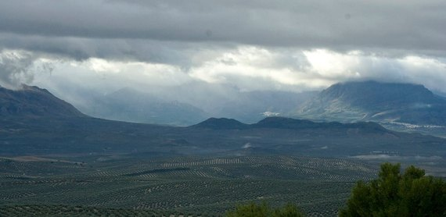
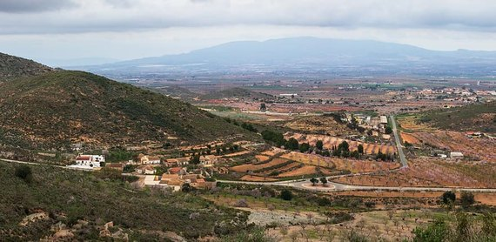
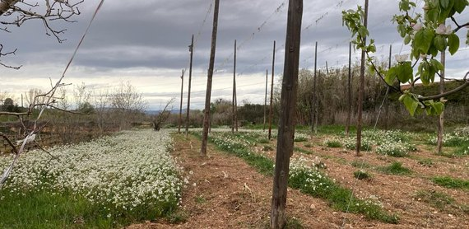
TRES ZONAS PRIORITARIAS
Dónde iniciar los primeros ensayos
Jaén y Córdoba
Murcia — Campo de Cartagena
Almería — Campo de Dalías
≈ 1,6 M ha de olivar en Andalucía
Hortícola de exportación
≈ 33 000 ha de invernadero
Mayor concentración de olivar del mundo, con buena parte aún en secano: el hidrorretenedor actúa donde no hay riego.
Las campañas 2022/23 y 2023/24 mostraron lo que cuesta una floración sin agua.
Tejido cooperativo denso: el ensayo se decide en grupo, no finca por finca.
La huerta de exportación por excelencia, con dotaciones dependientes del trasvase Tajo-Segura y sometidas a recortes reiterados.
El Mar Menor ha impuesto el marco regulatorio más estricto del país en materia de nitratos: reducir aportes sin perder rendimiento es la exigencia central.
Riego localizado generalizado: el margen de ahorro ya no está en el método, sino en lo que el suelo es capaz de retener.
La mayor superficie de cultivo bajo plástico del mundo, sobre acuíferos sobreexplotados y con intrusión salina en la franja costera.
Ciclos cortos y rotaciones rápidas: el ensayo da resultado en una campaña, no en cuatro años.
Compradores del norte de Europa que auditan la huella hídrica de sus proveedores y piden trazabilidad documental.
Green Solutions · Estudio de mercado España
13

Slide 15
CÓMO TRABAJAMOS
Un despliegue por etapas, medido en cada paso
1
2
3
4
Diagnóstico
Parcela piloto
Medición
Extensión
Análisis del suelo, del método de riego y del cultivo. Sin compromiso en esta etapa.
Un ensayo comparativo en una parcela, con parcela testigo conducida de forma idéntica.
Registro de consumo de agua y de rendimiento durante un ciclo de cultivo completo.
Ampliación gradual a las demás parcelas sobre la base de los resultados constatados.
La regla de dosificación es la misma en todas partes: 3 gramos por litro de tierra útil. Lo que cambia de una finca a otra es el volumen de suelo que las raíces exploran realmente.
Green Solutions · Estudio de mercado España
14

Slide 16
Trabajar juntos
Un socio local para España
1
2
3
4
Distribución
Formación
Ensayos conjuntos
Instituciones
Exclusividad territorial y stock de lanzamiento para la primera campaña comercial.
Formación técnica de los equipos, protocolos de dosis y actualización cada campaña.
Parcelas de demostración con testigo y resultados compartidos con los productores.
Diálogo con el Ministerio de Agricultura y los programas de seguridad alimentaria.
El marco se adapta al territorio: un importador, un distribuidor de insumos o una agrupación de productores puede liderar la alianza.
Green Solutions · Estudio de mercado España
15

Slide 17
LO QUE HAY QUE ANTICIPAR
Riesgos identificados y respuestas
Riesgos
Respuestas
Variabilidad entre campañas: un año lluvioso enmascara el interés del producto.
Parque de riego ya muy tecnificado: el comprador pregunta qué aporta el producto por encima del goteo que ya tiene instalado.
Marco europeo sobre microplásticos añadidos intencionadamente: cualquier polímero agrícola queda bajo escrutinio.
Competencia de polímeros baratos a base de sodio, que dejaron mal recuerdo en suelos ya salinizados.
Conducir el ensayo sobre un ciclo completo con parcela testigo, para objetivar la ganancia incluso en año favorable.
Medir el ahorro sobre el goteo mismo: la hidrorretención actúa en el suelo, no en el método de aplicación.
Aportar la documentación de degradación —entre 20 y 25 % al año, sin acumulación— y el screening REACH / SVHC.
Documentar la formulación: potasio y no sodio, compatible con cultivos alimentarios y con suelos salinos.
Análisis de acrilamida (laboratorio Polymex, ISO 9001, contenido inferior a 3,0 µg/g), screening REACH / SVHC (SGS) y certificado SOHISCERT vigente hasta el 4 de septiembre de 2027, disponibles a solicitud. SOHISCERT tiene su sede en Sevilla: el organismo que nos certifica es el mismo que audita a buena parte de sus vecinos.
Green Solutions · Estudio de mercado España
16

Slide 18
Fuentes
Fuentes e hipótesis de trabajo
Fuentes principales
Hipótesis de trabajo
INE: Contabilidad Nacional y Encuesta de Población Activa.
Ministerio de Agricultura, Pesca y Alimentación: ESYRCE, anuario de estadística, comercio exterior agroalimentario.
Confederaciones Hidrográficas del Guadalquivir y del Segura: dotaciones de riego.
FAO (FAOSTAT, AQUASTAT) y Banco Mundial (WDI).
UNCCD, Drought in Numbers 2022: número y duración de las sequías, +29 % desde 2000 frente a 1980–1999.
ONU-Agua / FAO AQUASTAT, indicador ODS 6.4.2: definición y umbrales del estrés hídrico.
Las cifras son órdenes de magnitud redondeados, tomados de los últimos datos públicos disponibles.
Los ahorros de agua y los aumentos de rendimiento son indicativos y varían según suelo, clima y cultivo.
Documento comercial de trabajo: cifras a actualizar antes de cualquier presentación oficial.
Informes de ensayo, certificados (SOHISCERT, análisis Polymex y SGS) y fichas técnicas: disponibles a pedido.
Green Solutions · Estudio de mercado España
17

Slide 19
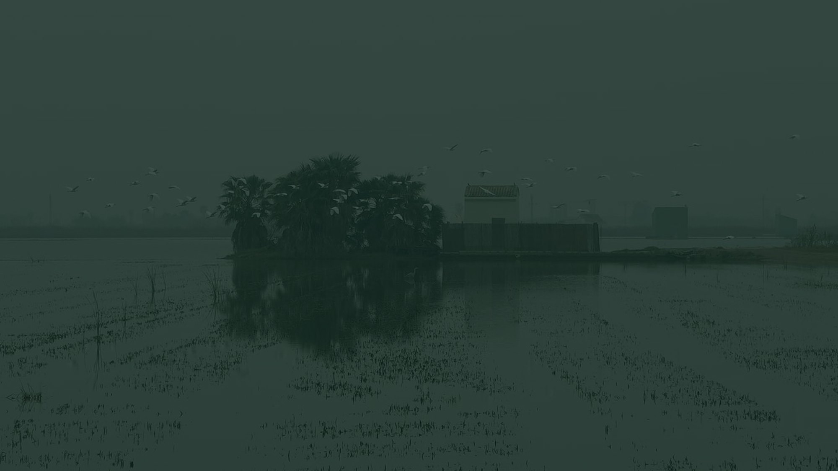

Cuéntenos cómo es su finca
Cultivo, método de riego, tipo de suelo, volumen de agua que consume hoy. Volvemos con la combinación de tecnologías correspondiente, las dosis y los ensayos ya realizados en situaciones comparables.
Una primera conversación no compromete a nada.
contact@green-solutions-group.com · Green Solutions Groupe AIM SA, 46, route de la Condémine, 1475 Forel, Suiza
Green Solutions · Estudio de mercado España
18

